Slide 1

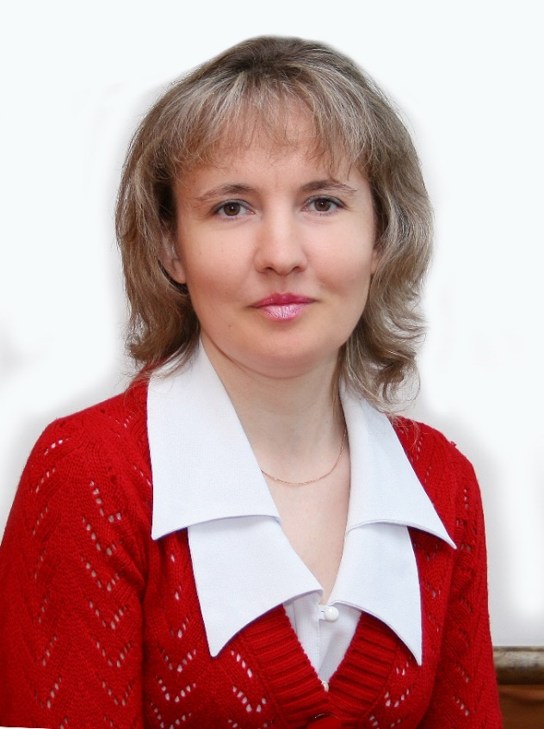
Румянцева Елена Александровна учитель начальных классов
Воспитывалась в детском саду «Березка», обучалась в школе №2.
Закончила КГУ по специальности «Методика преподавания в начальных классах»

Slide 2


Работаю в МБОУ СОШ №2 с августа 1991 года. Стаж работы 26 лет. Апробированы системы обучения:
Школа России;
Начальная школа 21 века;
Развивающая система Занкова;
Перспективная начальная школа.

Slide 3
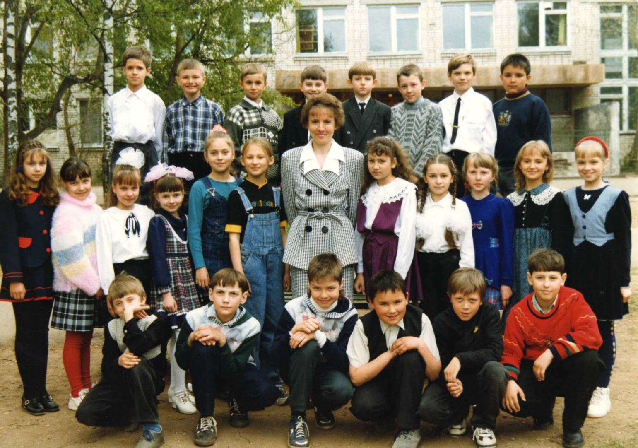
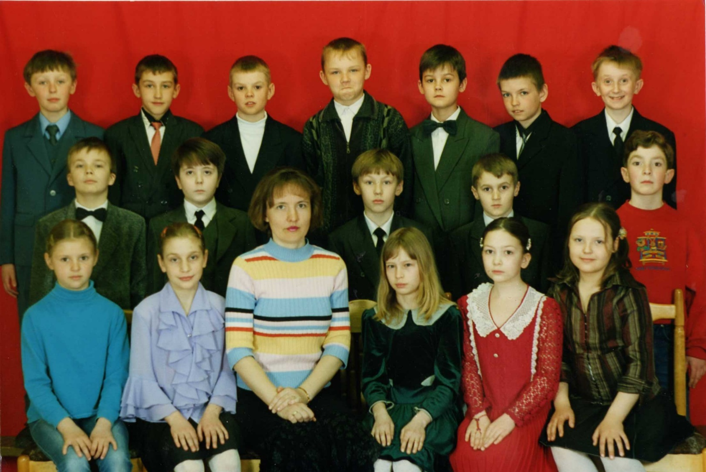
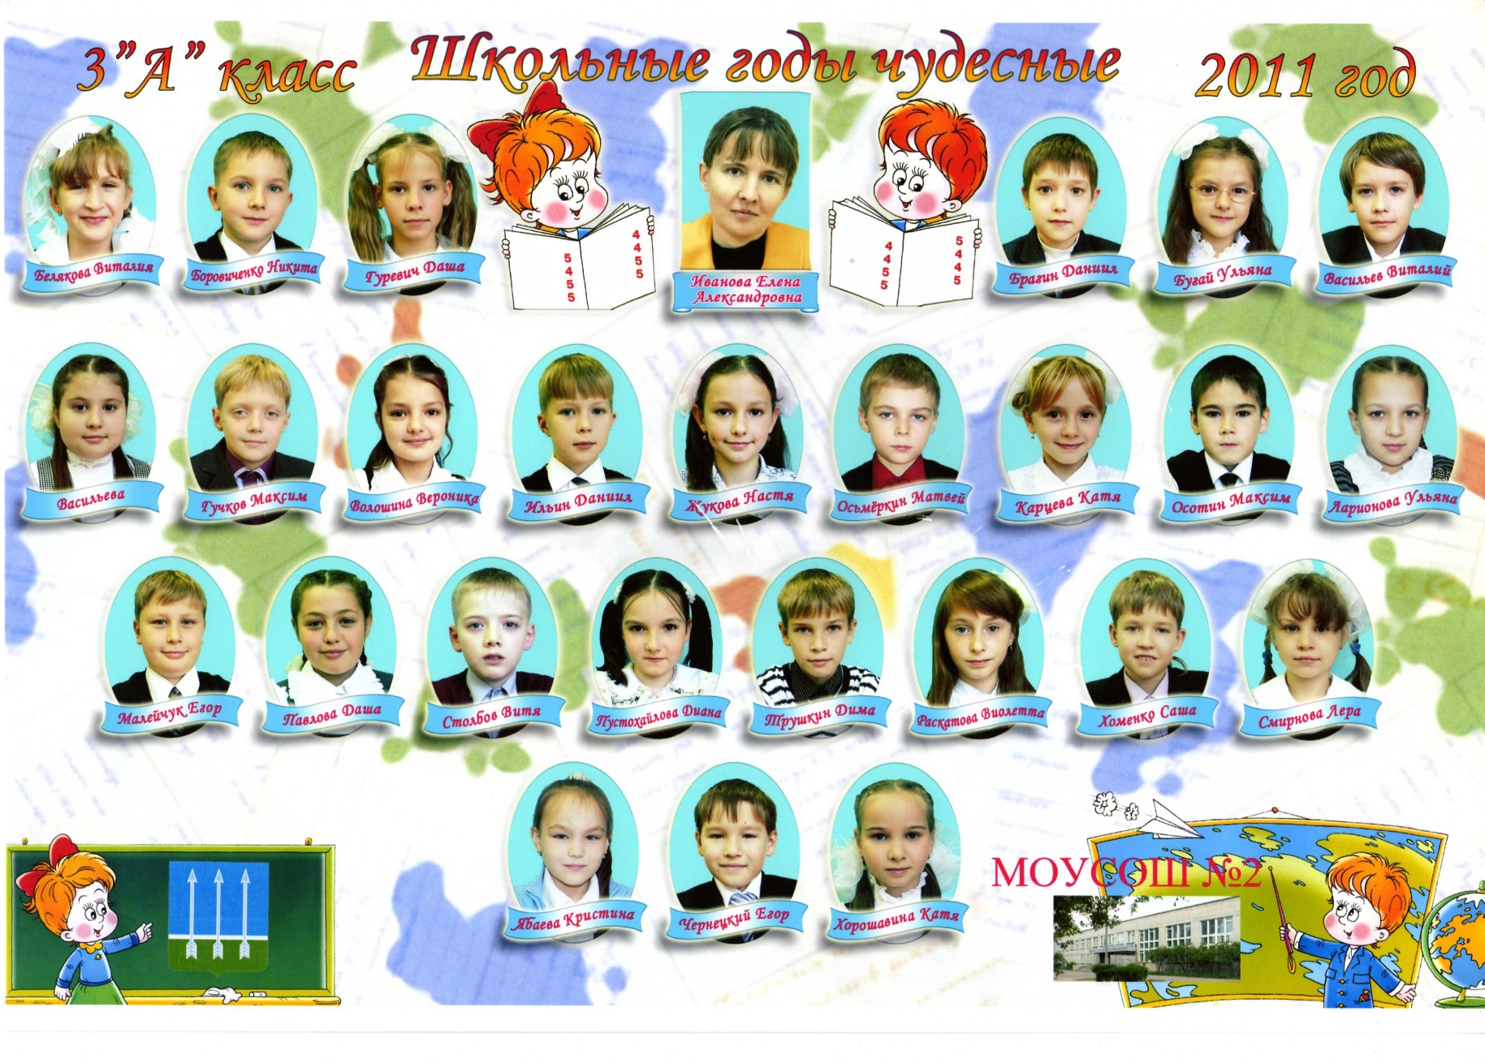
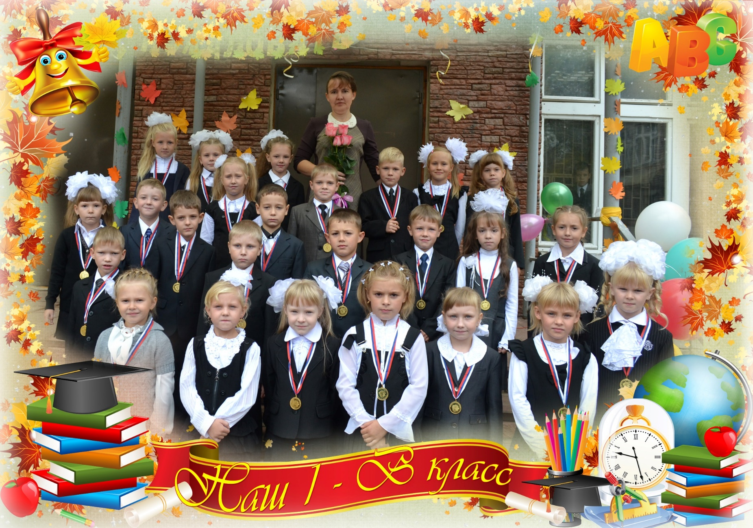
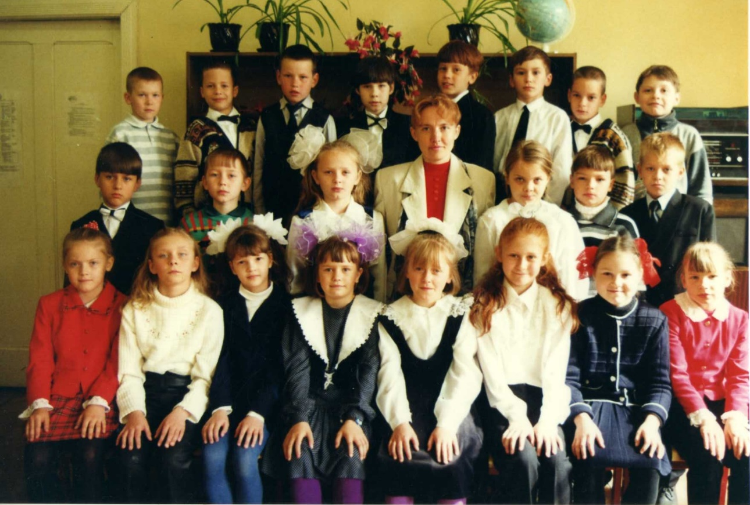
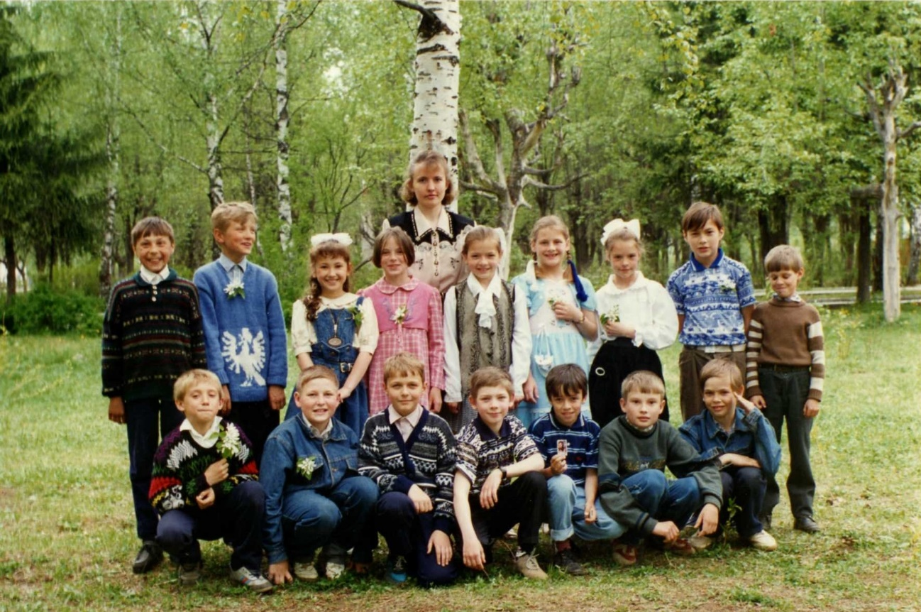
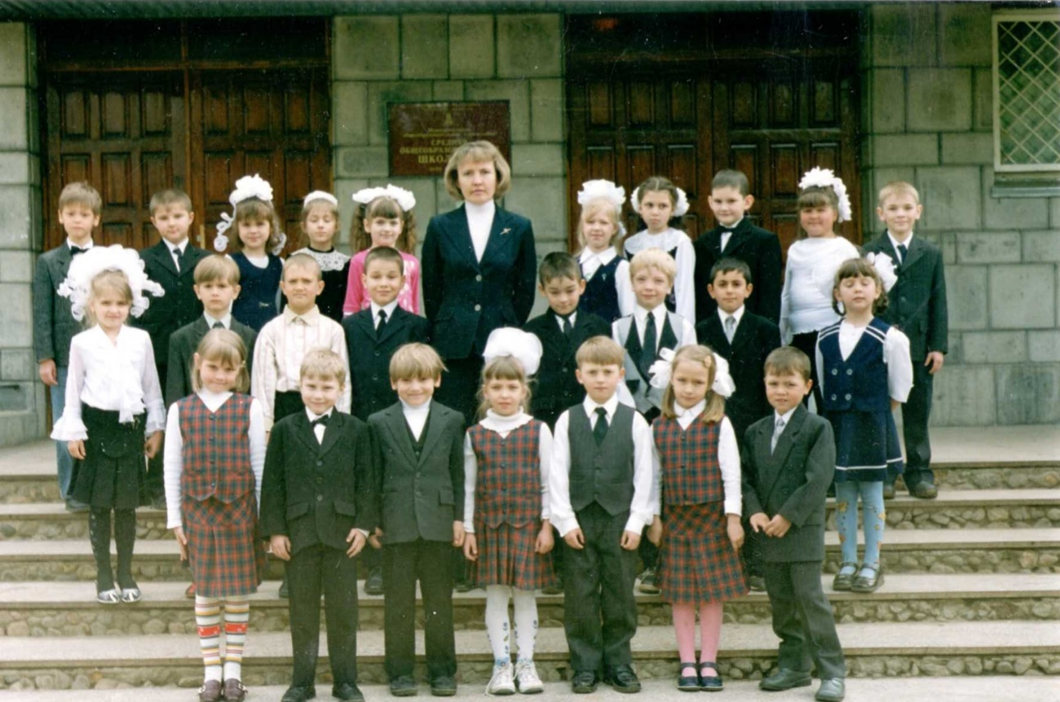

Мои выпуски

Slide 4

В 2010 году присвоено звание
«Почетный работник
науки и образования
Тверской области»

Slide 5

Ученики нашей школы в прошлом году приняли участие в международных конкурсах и олимпиадах, в том числе и ребята 4 – В, классным руководителем которого я являюсь.

Slide 6



Slide 7



Slide 8

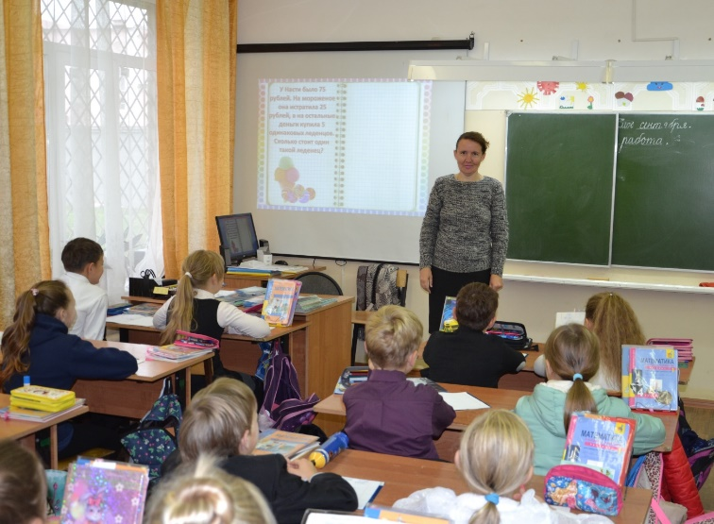
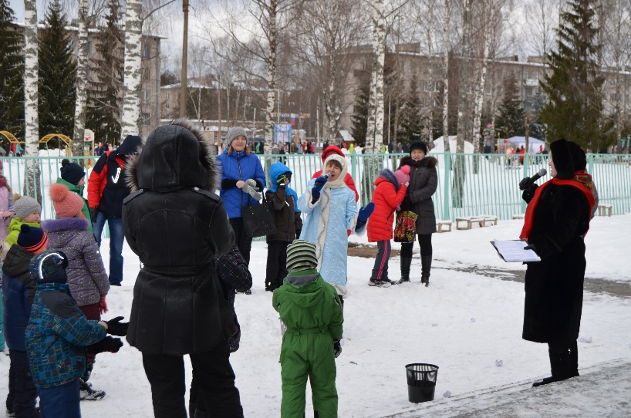
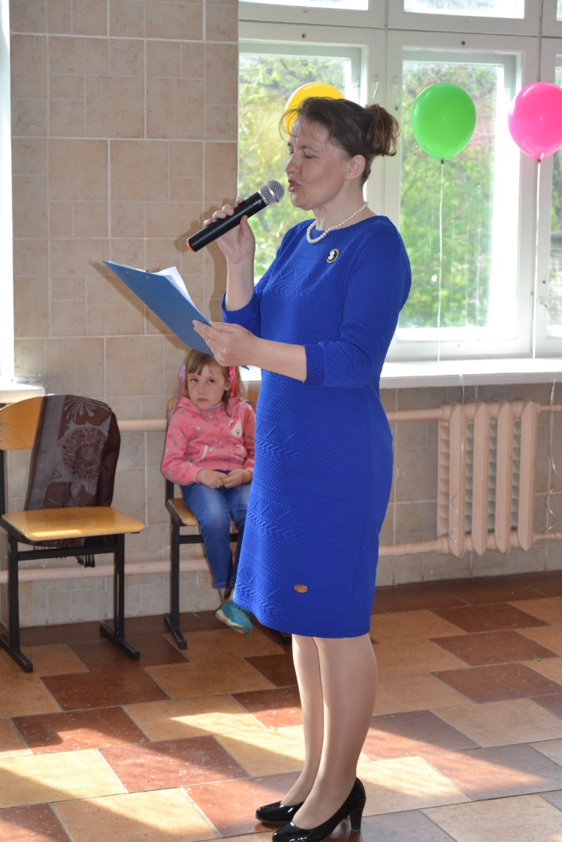
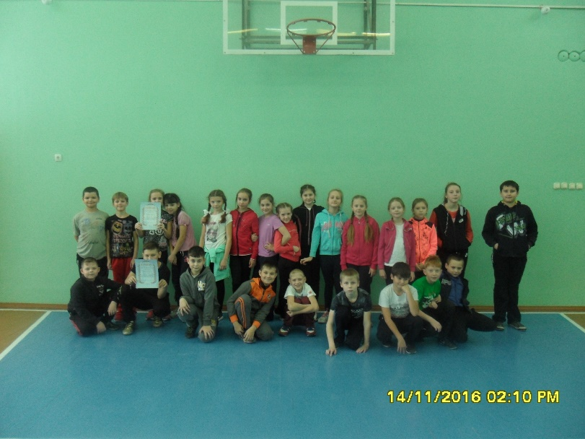
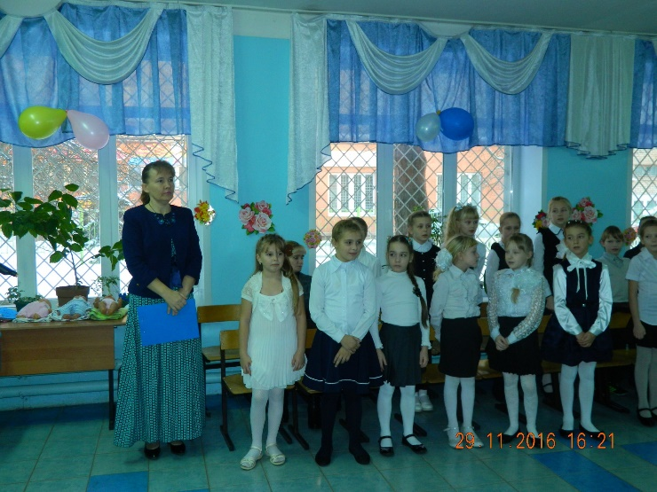
Совместно с учениками принимаем активное участие в различных мероприятиях.

Slide 9

Проект
Раз стаканчик, два стаканчик,
будет платьице…
Коллективный проект девочек
3 – В класса:
Иванова Василиса
Васильева Александра
Жиляева Варвара
Жукова Екатерина
Карпенко Полина
Мякишева Мария
Рубцова Полина
Рыбакова Анастасия
Форых Марина

Slide 10
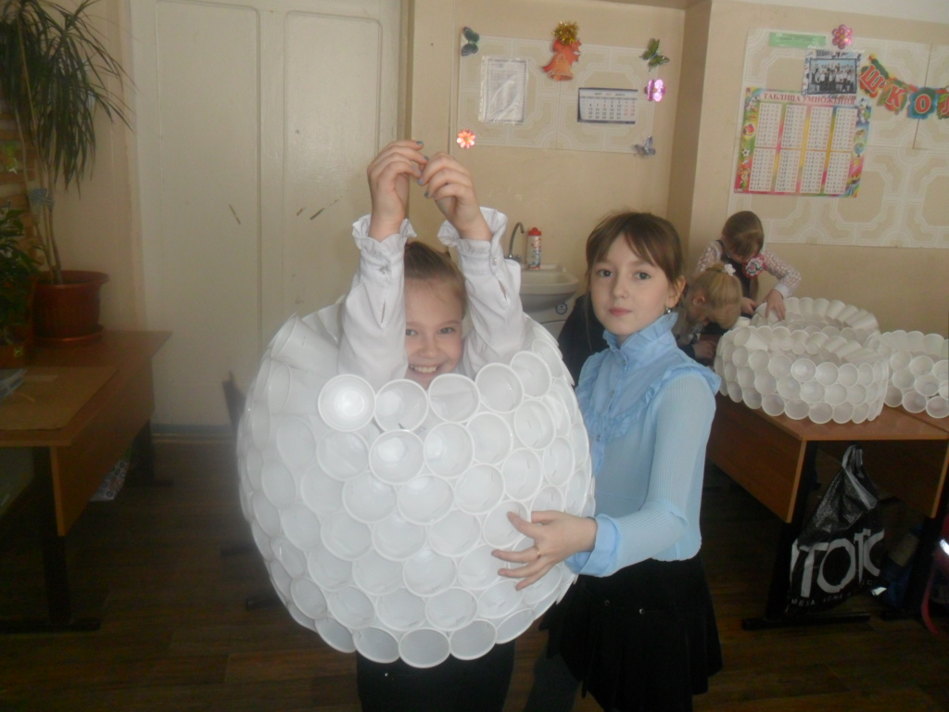
120 стаканчиков
1 пачка скоб

Slide 11
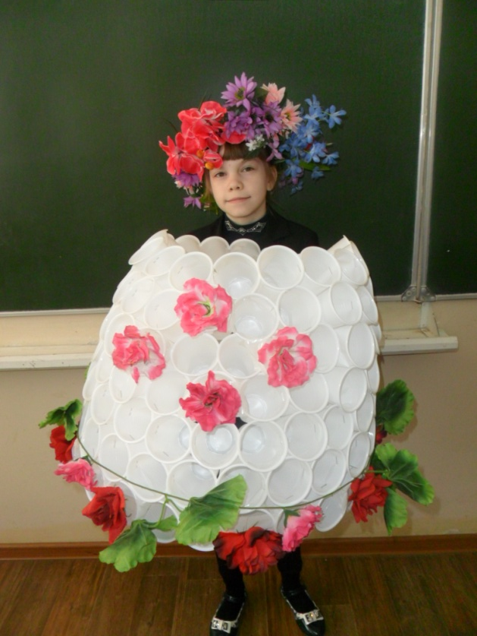
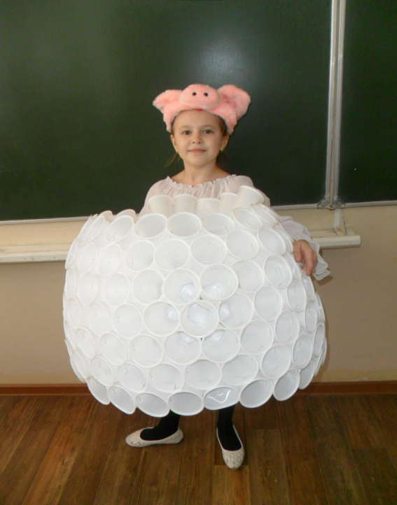
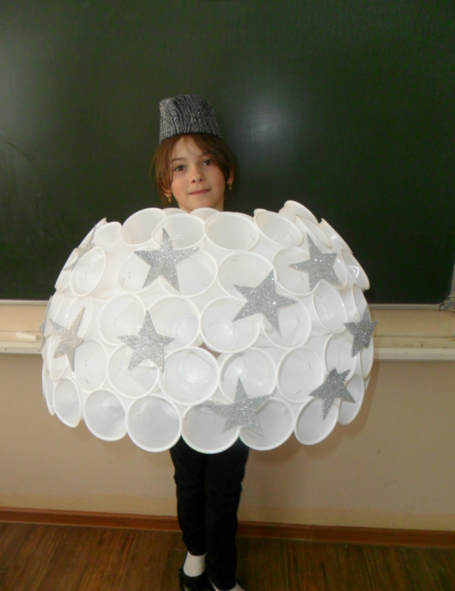
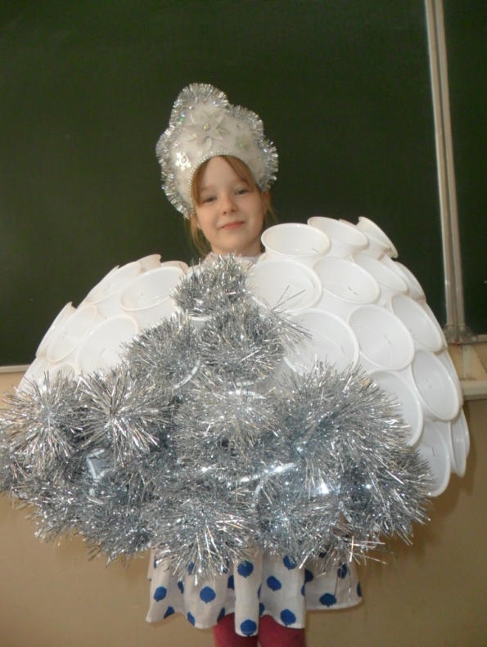
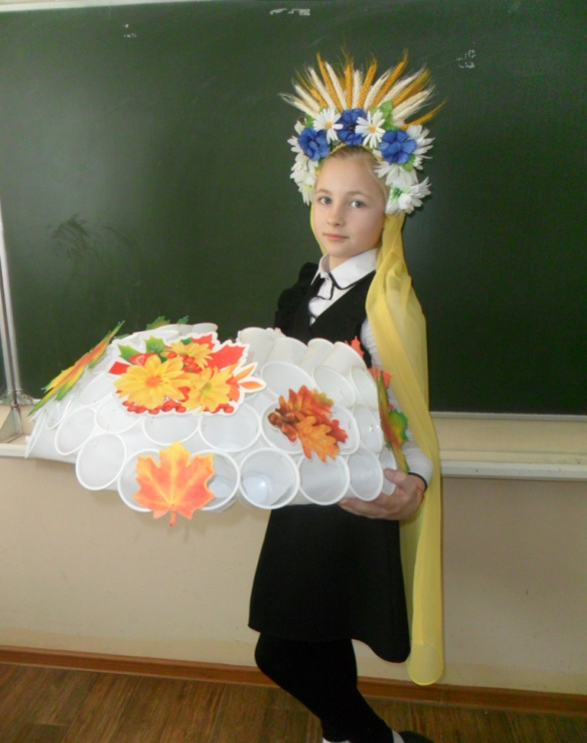
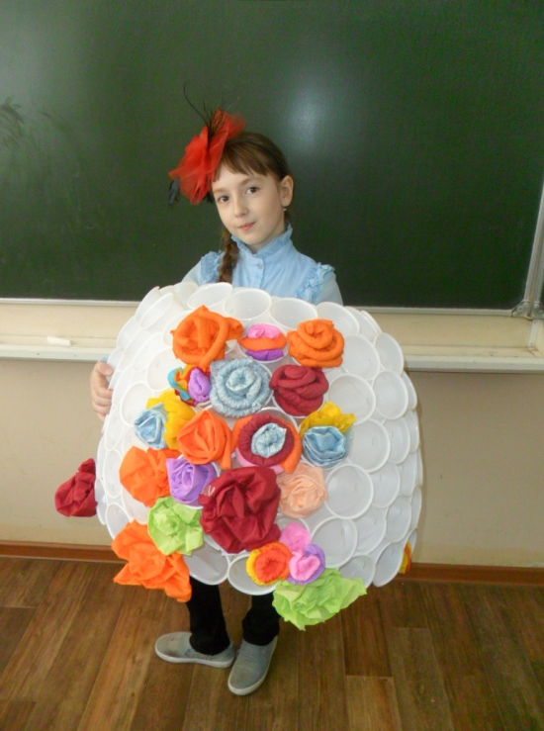

Slide 12

Моя педагогическая заповедь: Только сообща, все вместе, мы преодолеем все трудности в воспитании и учебе детей. Никогда не сравнивайте своего ребенка с другим! Каждый ребенок не лучше и не хуже другого, он такой, какой есть!

Slide 13
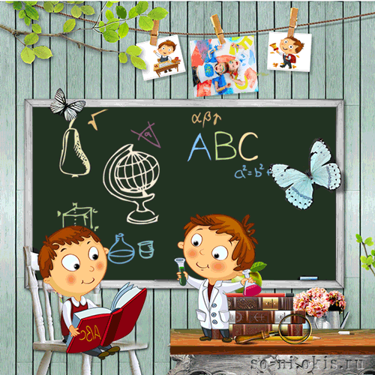
Ждём Вас в нашей школе!
В добрый путь! Всё у нас получится!

Slide 14


